Slide 1
基要真理信仰總結回顧
席文峰傳道

Slide 2
簡介和目標
旨在系統性地梳理基督信仰的核心教義。以淺顯易懂的方式，將聖經中關於神、人、拯救與生活的藍圖呈現在你面前。
· 正確認識神： 明白神的屬性、三位一體的奧秘。
· 讀懂救恩論： 清晰理解耶穌基督的救贖與恩典的本質。
· 活出新生活： 將真理轉化為每天的處世原則與價值觀。
· 辨別真偽： 建立屬靈的分辨力，在紛亂的世界中持守純正話語。

Slide 3
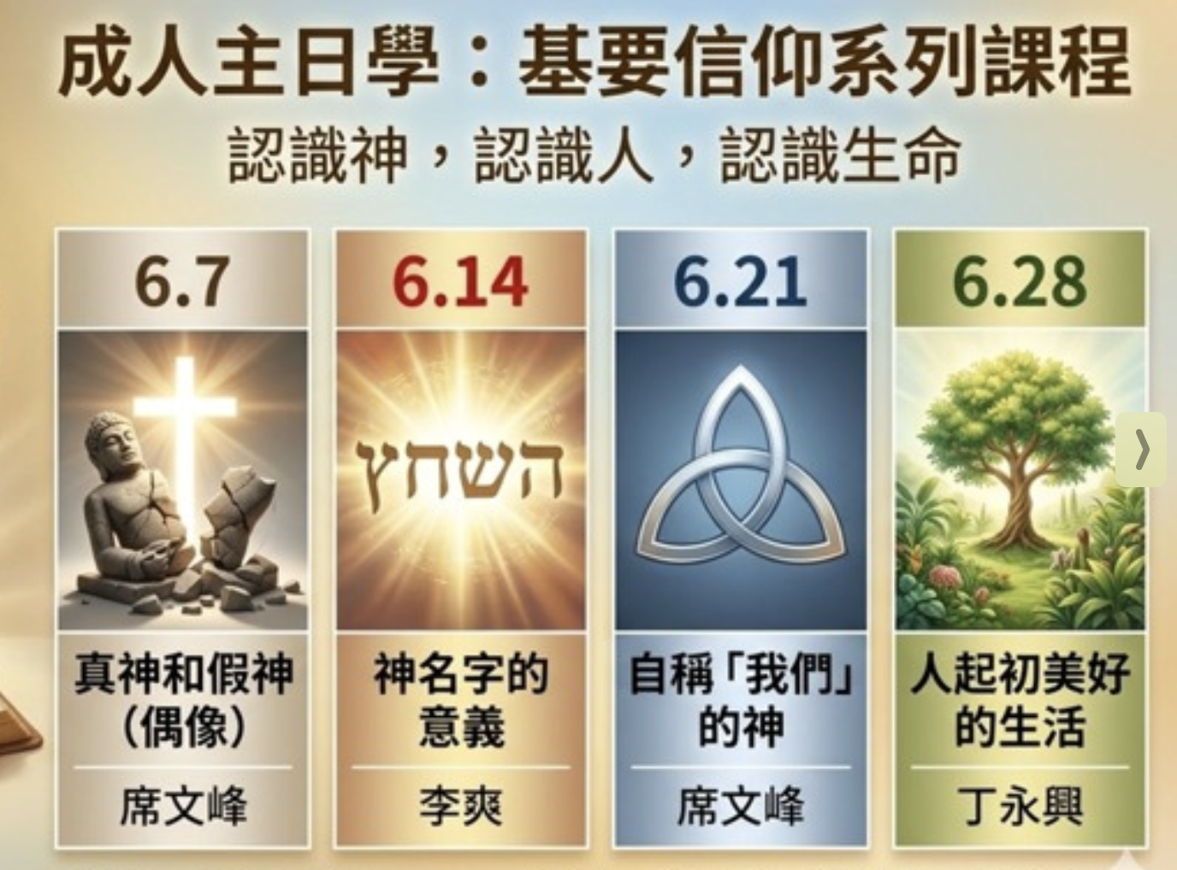

Slide 4


Slide 5
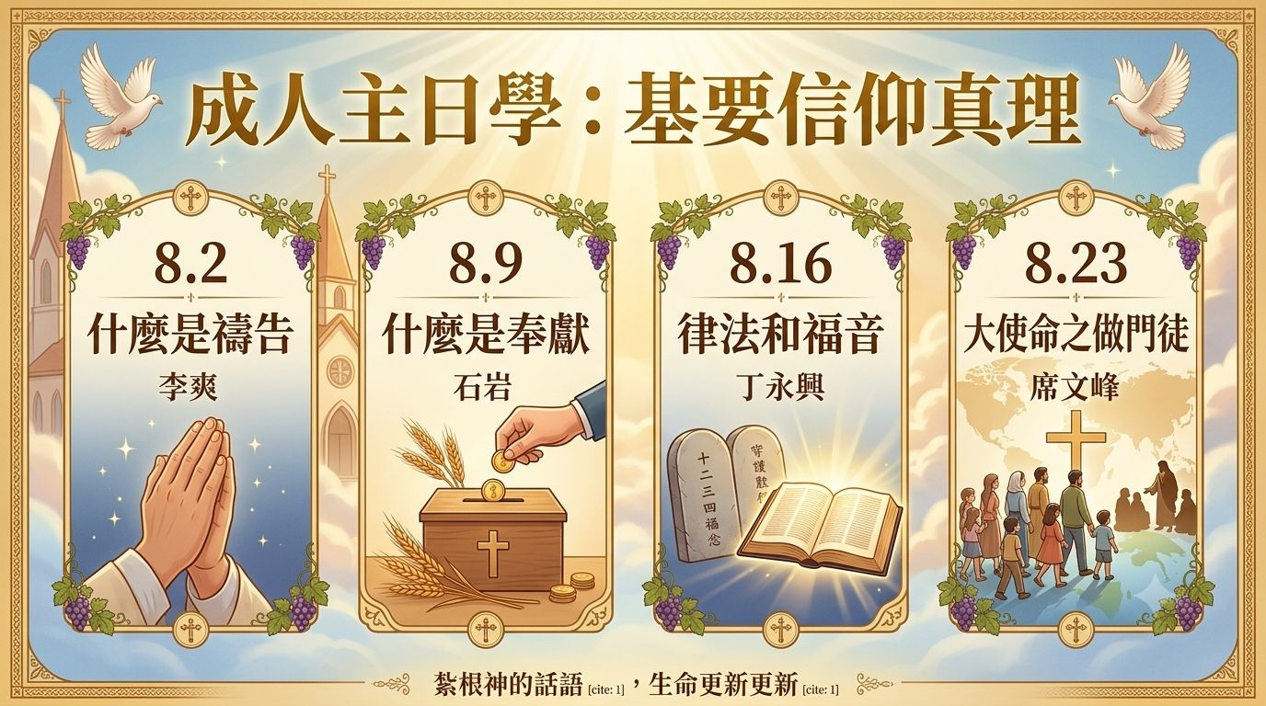

Slide 6
分享
你的期待是什麼？
你的收穫有哪些？
你的反饋和建議？
你的問題？

